Slide 1
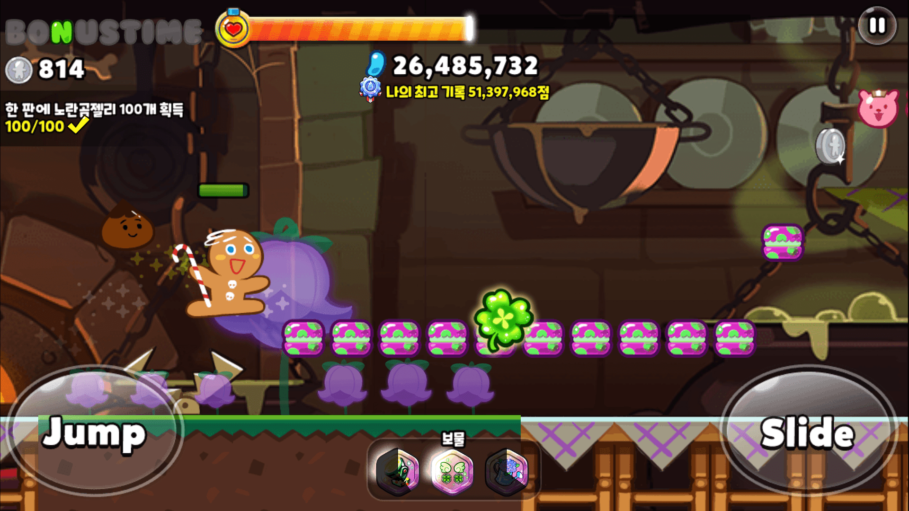
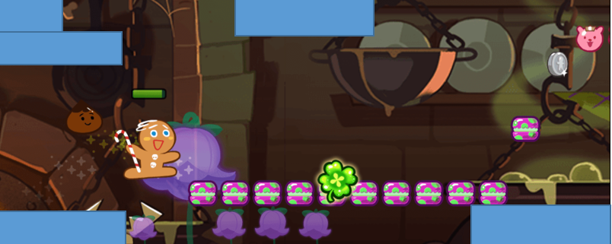




Game Scene 2가지
- UI
- Actor
Actor 종류
- 1. background
- 2. Player
- 3. Item
- 4. Spetial Item
- 5. Obstacle / Platform
Item이 장애물 뒤에 나오게 되면, 이상하게 보일 겁니다.
이런 것들을 Layer로 정해주고
이 요소들은 항상 얘 앞에, 항상 얘 뒤에 그린다.
이런 것들을 정해주는게 Layer입니다.

